Slide 1



KHOA HỌC
LỚP 5
NÀM
PHÒNG TRÁNH HIV/AIDS

Slide 2


CÙNG ÔN LẠI BÀI
- Bệnh viêm gan A lây truyền như thế nào?
- Bệnh viêm gan A lây qua đường tiêu hoá.
- Nêu cách phòng bệnh viêm gan A.
- Muốn phòng bệnh cần “ăn chín, uống sôi”, rửa sạch tay trước khi ăn và sau khi đi đại tiện.

Slide 3


Khoa học
Phòng tránh HIV/AIDS,
thái độ đối với người nhiễm HIV/AIDS

Slide 4





Hoạt động 1:
Tìm hiểu HIV/AIDS. Các con đường lây truyền HIV/AIDS

Slide 5

AI NHANH AI ĐÚNG ?
Bạn hãy tìm câu trả lời tương ứng
với từng câu hỏi sau
(SGK tr. 34)

Slide 6
Con hãy tìm câu trả lời tương ứng với từng câu hỏi
a. Mọi người đều có thể nhiễm HIV
1.HIV là gì?
b. Giai đoạn phát bệnh của người nhiễm HIV
2.AIDS là gì?
c. Một loại virus khi xâm nhập cơ thể sẽ làm khả năng chống đỡ bệnh tật của cơ thể bị suy giảm
3. Có phải tất cả những người nhiễm HIV sẽ dẫn đến AIDS không?
d. Hầu hết những người bị nhiễm HIV sẽ dẫn đến AIDS. AIDS là giai đoạn cuối của quá trình nhiễm HIV
4.HIV có thể lây truyền qua những đường nào?
e. - Đường máu.
- Đường tình dục.
-Từ mẹ sang con lúc mang thai hoặc khi sinh con.
5. Ai có thể bị nhiễm HIV?

Slide 7
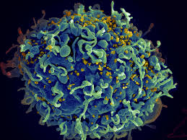
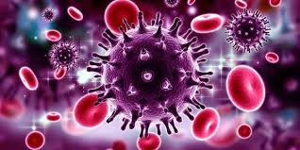
1. HIV là gì?
Một loại vi-rút, khi xâm nhập vào cơ thể sẽ làm khả năng chống đỡ bệnh tật của cơ thể bị suy giảm.

Slide 8
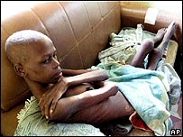
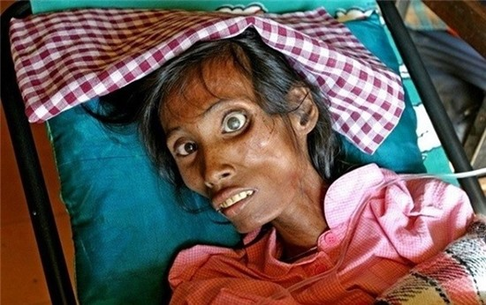
2.AIDS là gì?
Giai đoạn phát bệnh của người nhiễm HIV

Slide 9

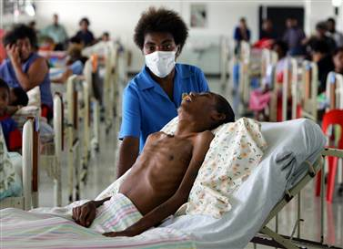
3. Có phải tất cả những người nhiễm HIV sẽ dẫn đến AIDS không?
Hầu hết những người nhiễm HIV sẽ dẫn đến AIDS. AIDS là giai đoạn cuối cùng của quá trình nhiễm HIV.
Người nhiễm HIV
Người nhiễm HIV/AIDS

Slide 10
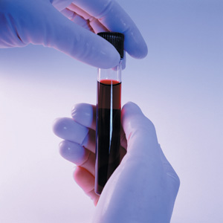

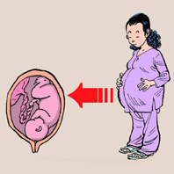
4. HIV có thể lây truyền qua những con đường nào?
HIV có thể lây truyền qua 3 con đường:
Từ mẹ sang con
lúc mang thai hoặc
khi sinh con.
Đường máu
Đường tình dục

Slide 11

5. Ai có thể bị nhiễm HIV
Mọi người đều có thể bị nhiễm HIV/AIDS.

Slide 12
Điều cần nhớ
HIV/AIDS là một loại bệnh có khả năng lây truyền trong cộng đồng rất cao. Đây là một căn bệnh nguy hiểm bởi nó làm suy giảm hệ miễn dịch thông thường, giảm khả năng lao động của con người. HIV/AIDS lây truyền qua 3 con đường: đường máu; đường tình dục và từ mẹ sang con. Hiện nay chưa có thuốc chữa trị dứt điểm căn bệnh thế kỉ này.

Slide 13

Hoạt động 2:
Cách phòng tránh HIV/AIDS

Slide 14


Slide 15
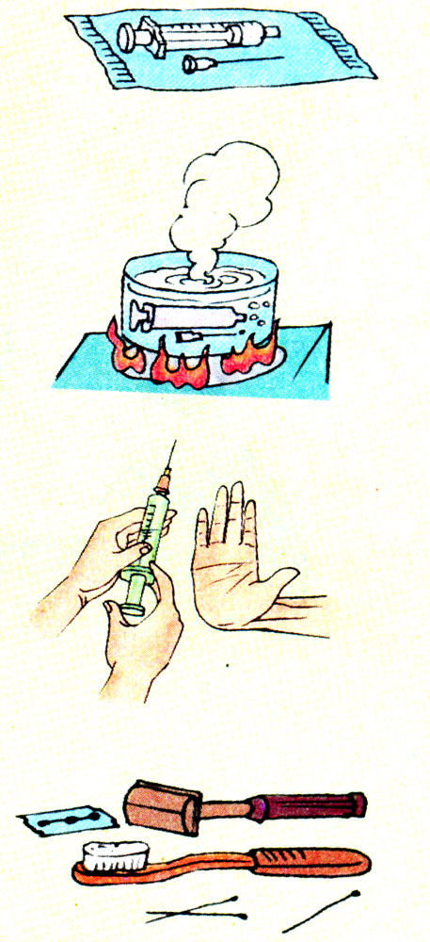
Cách phòng tránh HIV/ AIDS qua đường máu:
- Chỉ dùng bơm kim tiêm một lần rồi bỏ.
- Nếu phải dùng chung bơm kim tiêm thì cần luộc 20 phút kể từ khi nước sôi.
- Không tiêm chích ma túy. Tiêm chích ma túy là một con đường dẫn đến HIV/AIDS
- Không dùng chung các dụng cụ có thể dính máu như dao cạo, bàn chải đánh răng, kim châm….

Slide 16
Khoa học
Phòng tránh HIV/AIDS,
thái độ đối với người nhiễm HIV/AIDS
1. Cách phòng tránh
- Chỉ dùng bơm kim tiêm một lần rồi bỏ, không dùng chung các dụng cụ có thể dính máu, không tiêm chích ma túy, ….

Slide 17
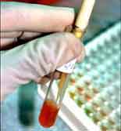
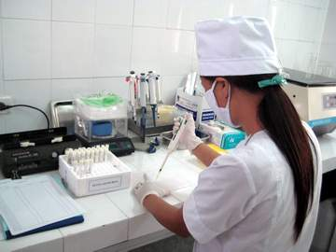
PHÒNG TRÁNH HIV/AIDS
Để phát hiện một người có thể nhiễm HIV hay
không người ta thường xét nghiệm máu

Slide 18
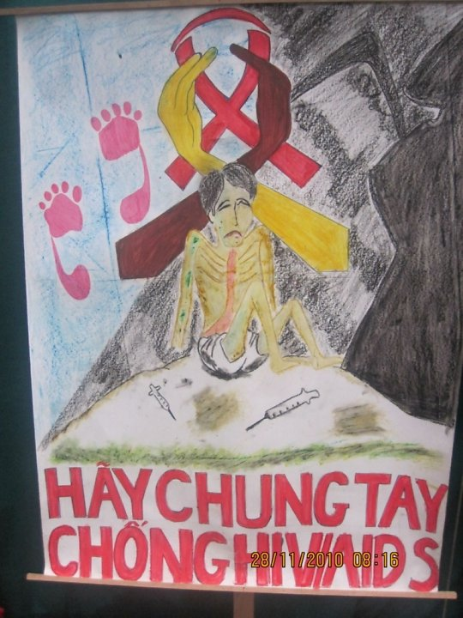
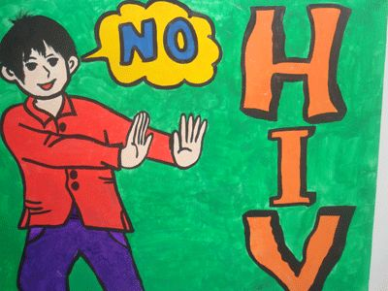
Điều cần nhớ
HIV/AIDS là căn bệnh nguy hiểm chúng ta cần tuyên truyền, vận động mọi người cùng phòng tránh HIV/AIDS

Slide 19
Hoạt động 3:
Xác định các hành vi tiếp xúc thông thường không lây nhiễm HIV/AIDS

Slide 20
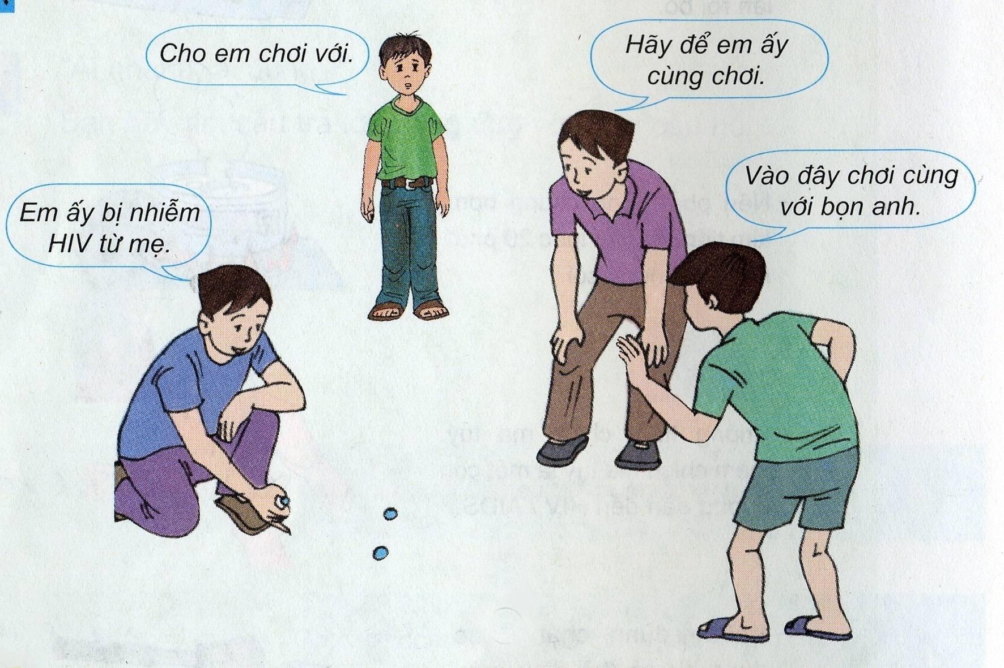
“ HIV không lây qua ...”

Slide 21

HIV LÂY TRUYỀN HOẶC KHÔNG LÂY TRUYỀN QUA NHỮNG HÀNH VI NÀO?
Băng bó vết thương
chảy máu mà không dùng găng tay cao su bảo vệ
Nghịch bơm tiêm
đã sử dụng
Nói chuyện với
bệnh nhân HIV/AIDS
HIV không lây qua tiếp xúc thông thường
Ngồi học cùng bàn
Dùng chung dao cạo
Cùng vui chơi
Các hành vi có nguy cơ lây nhiễm HIV
Các hành vi không có nguy cơ lây nhiễm HIV

Slide 22

Hoạt động 4:
Bày tỏ ý kiến, thái độ đối với người nhiễm HIV/AIDS

Slide 23

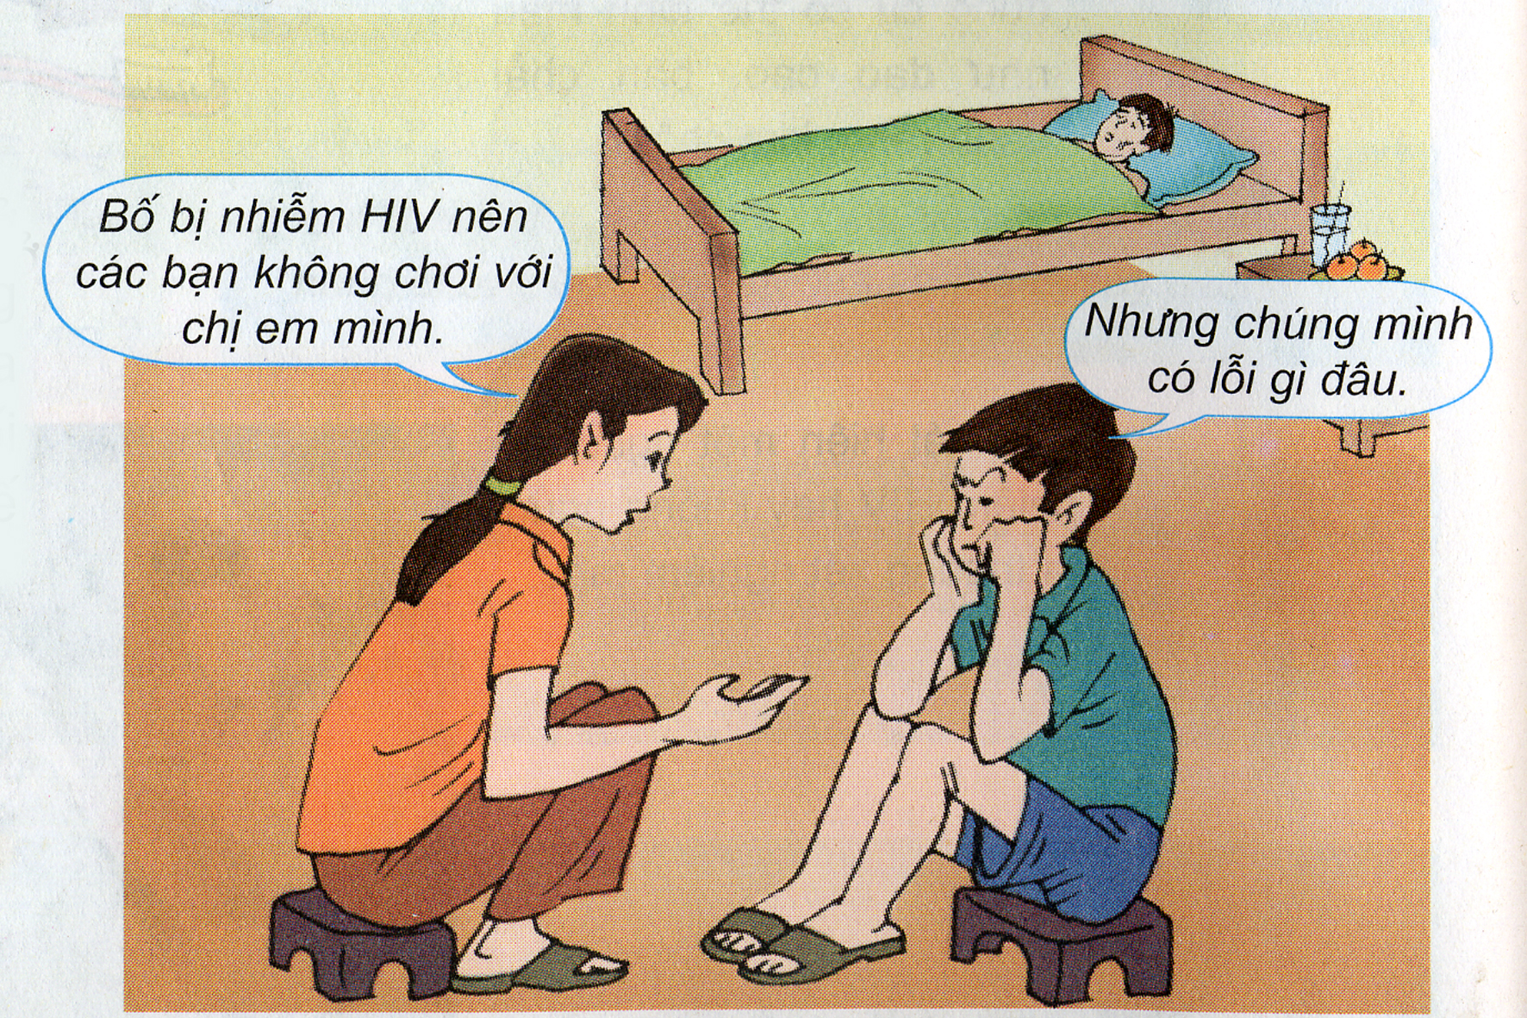
Nếu các bạn trong hình là người quen của em, em sẽ đối xử với họ như thế nào? Tại sao?
CÙNG CHƠI, KHÔNG XA LÁNH, PHÂN BIỆT ĐỐI XỬ
VỚI HAI BẠN VÀ GIA ĐÌNH CỦA HAI BẠN ẤY.

Slide 24
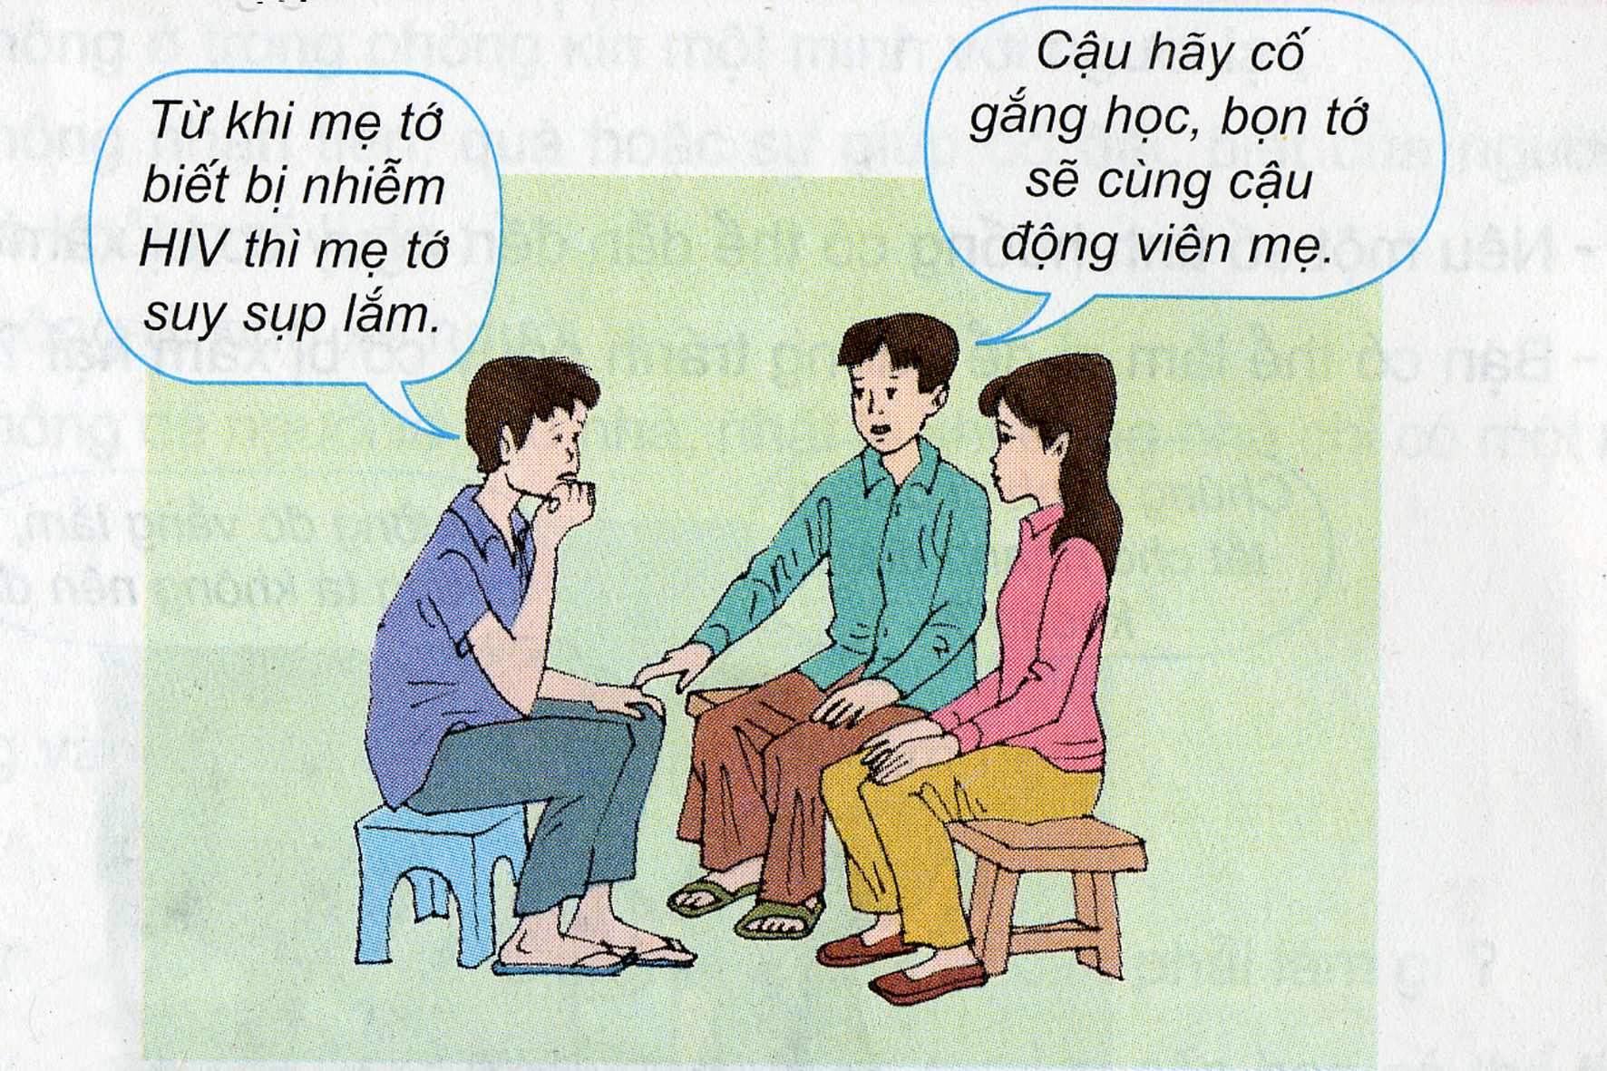
Theo em, chúng ta cần có thái độ như thế nào
đối với người nhiễm HIV/AIDS và gia đình của họ?
AN ỦI, ĐỘNG VIÊN, QUAN TÂM ĐẾN NGƯỜI NHIỄM HIV/AIDS
VÀ GIA ĐÌNH CỦA HỌ

Slide 25


Điều cần nhớ
HIV không lây qua tiếp xúc thông thường. Những người nhiễm HIV, đặc biệt là trẻ em có quyền và cần được sống trong sự hỗ trợ, thông cảm và chăm sóc của gia đình, bạn bè, làng xóm, …; không nên xa lánh và phân biệt đối xử với họ. Điều đó sẽ giúp người nhiễm HIV sống lạc quan, lành mạnh, có ích cho bản thân, gia đình và xã hội.

Slide 26
Khoa học
Phòng tránh HIV/AIDS,
thái độ đối với người nhiễm HIV/AIDS
1. Cách phòng tránh
- Chỉ dùng bơm kim tiêm một lần rồi bỏ, không dùng chung các dụng cụ có thể dính máu, không tiêm chích ma túy, ….
2. Thái độ đối với người bị nhiễm HIV/ADIS
- Không nên xa lánh, phân biệt đối xử với người bị nhiễm HIV và gia điình họ.

Slide 27
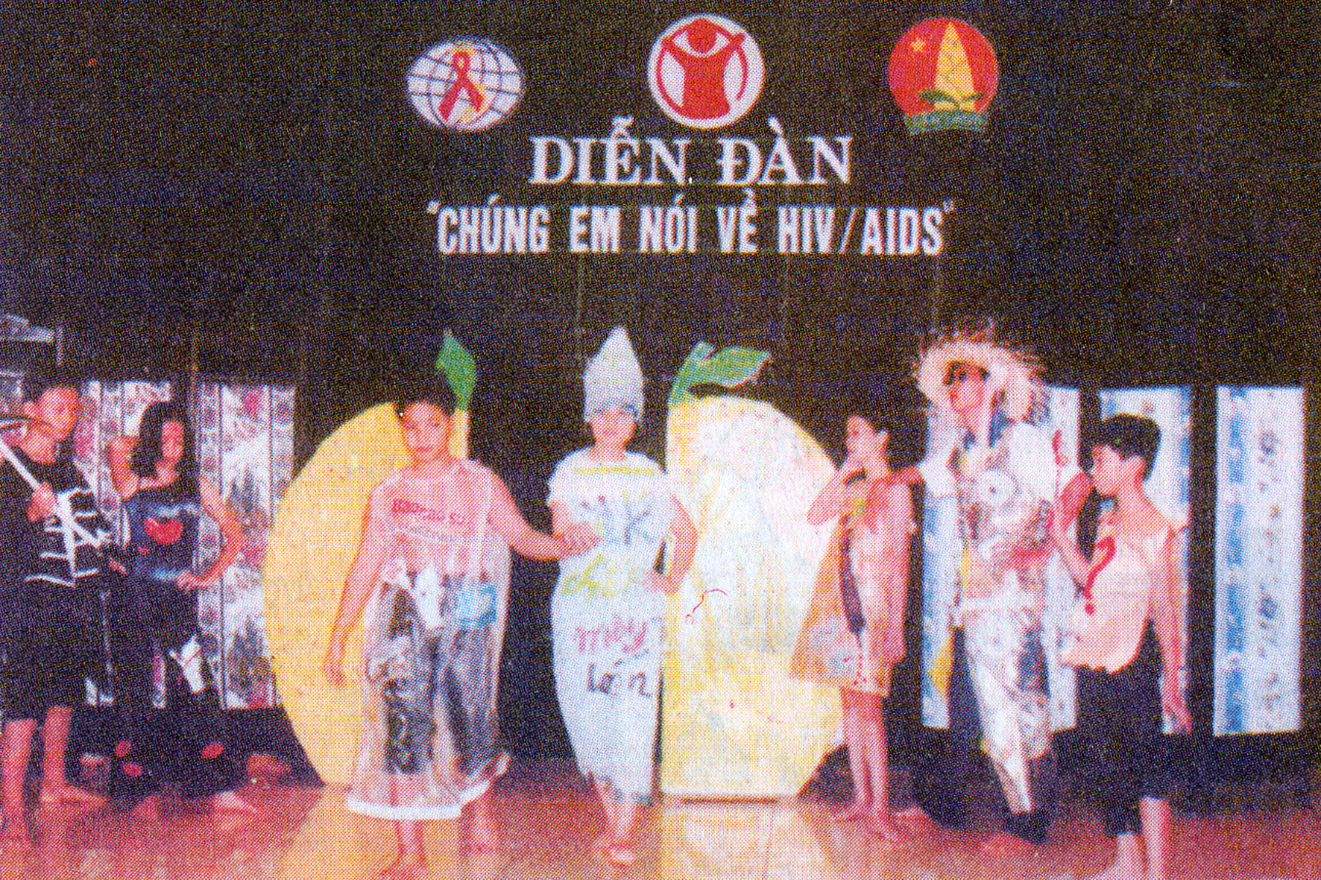
Trẻ em có thể làm gì để tham gia phòng tránh HIV/AIDS?
TUYÊN TRUYỀN CHO MỌI NGƯỜI HIỂU VỀ HIV/AIDS
KHÔNG PHÂN BIỆT ĐỒI XỬ VỚI NGƯỜI NHIỄM HIV/AIDS

Slide 28
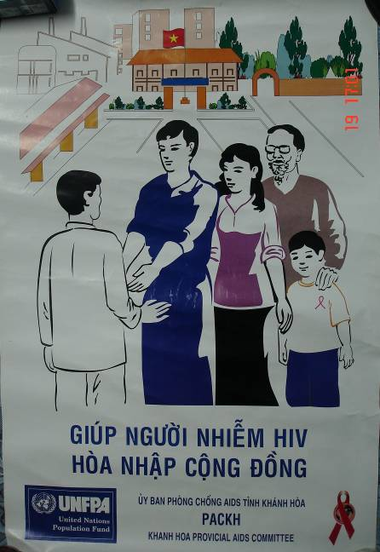

Trẻ em có thể làm gì để tham gia phòng tránh HIV/AIDS?

Slide 29
Giai đoạn cuối cùng
của nhiễm HIV là:
A
B
Ung thư
Bại liệt
C
D
AIDS
Suy dinh dưỡng

Slide 30
HIV không lây qua đường nào?
A
B
Đường tình dục
Đường máu
C
Từ mẹ sang con lúc mang thai hoặc khi sinh con
D
Tiếp xúc thông thường

Slide 31


Thực hành thiết kế một sản phẩm tuyên truyền về việc phòng tránh HIV/AIDS (vẽ tranh, viết lời tuyên truyền, thông điệp, ...)
GÓC
SÁNG TẠO

Slide 32

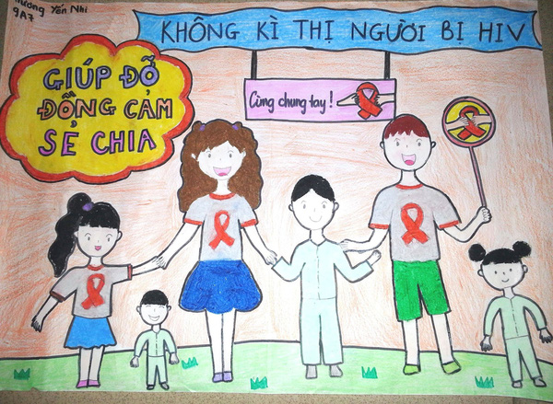
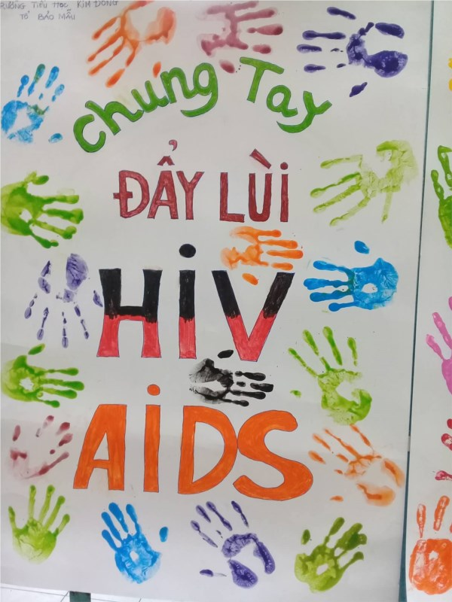
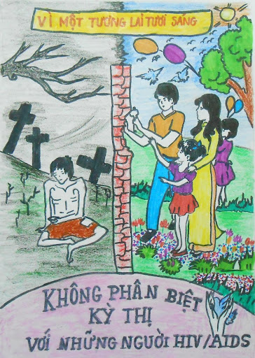

Slide 33

DẶN DÒ
- Củng cố lại “Điều cần nhớ” của bài học.
- Thực hành thiết kế sản phẩm tuyên truyền về việc “Phòng tránh HIV/AIDS”
- Xem trước bài “Phòng tránh bị xâm hại”

